Slide 1


Slide 2

تنظيم حصص الأسبوع التربوي
اليوم 4 -
اليوم 1 -
تقويم جماعي موجه : فهم المقروء+ الظواهر اللغوية
تقويم فردي: الطلاقة التحدث
عمل فردي: شغل المتعلمين(ات) بنشاط للمراجعة
اليوم 1 -
اليوم 5 -
اليوم 2 -
تقويم جماعي موجه : فهم المسموع
تقويم جماعي موجه :الإنتاج الكتابيّ
تقويم فردي: الطلاقة / التحدث
عمل فردي: شغل المتعلمين(ات) بنشاط للمراجعة
اليوم 6 -
اليوم 3 -
تصحيح جماعي للرائز
توليف ومراجعة
تقويم فردي: الطلاقة / التحدث
عمل فردي: شغل المتعلمين(ات) بنشاط للمراجعة
Révision
Lecture offerte

Slide 3




هيكلة حصة اليوم
-01 افتتاح الحصة
ترحيب
تدبير السلوك
- 02فهم المقروء – توظيف الظواهر اللغوية
تقويم جماعي : فهم المقروء/ توظيف الظواهر اللغوية

Slide 4

هدف الحصة
تقويم فهم المقروء وتوظيف الظواهر اللغوية

Slide 5
الكفايات المعنية بالاختبار – المستوى 2
تقويم فردي لمهارة الطلاقة (LF1,LF2 ) ؛
تقويم فردي لكفاية التحدث (PO1, PO2)؛
تقويم جماعي لكفاية فهم المسموع ) (CO1,CO2؛
تقويم جماعي لكفاية توظيف المعجم ( V1)؛
تقويم جماعي لكفاية فهم المقروء((LC1؛
تقويم جماعي لكفاية توظيف الظواهر اللغوية (OL2 ) ؛
تقويم جماعي لكفاية الإنتاج الكتابي (PE1) .

Slide 6

افتتاح الحصة
افتتاح الحصة
ترحيب ؛
تدبير السلوك.

Slide 7




مرحبا بكم . سننطلق في حصة اللغة العربية .
اختــتام الحــصة
تقويم فهم المقروء وتوظيف الظواهر اللغوية
افتتاح الحصة

Slide 8



قبل أن نبدأ حصة اليوم سأخبركم عن شروط الحصول على نجمة التميز.
في كل حصة سيفوز ثلاثة منكم بالنجمة.
اختــتام الحــصة
تقويم فهم المقروء وتوظيف الظواهر اللغوية
افتتاح الحصة
أُنْصِتُ وأَنْتَبِهُ جَيِّداً لِلدَّرْسِ.
دونَ أَن أَقِف، أَرْفَعُ أُصْبُعي لِلْإجابَةِ.

Slide 9

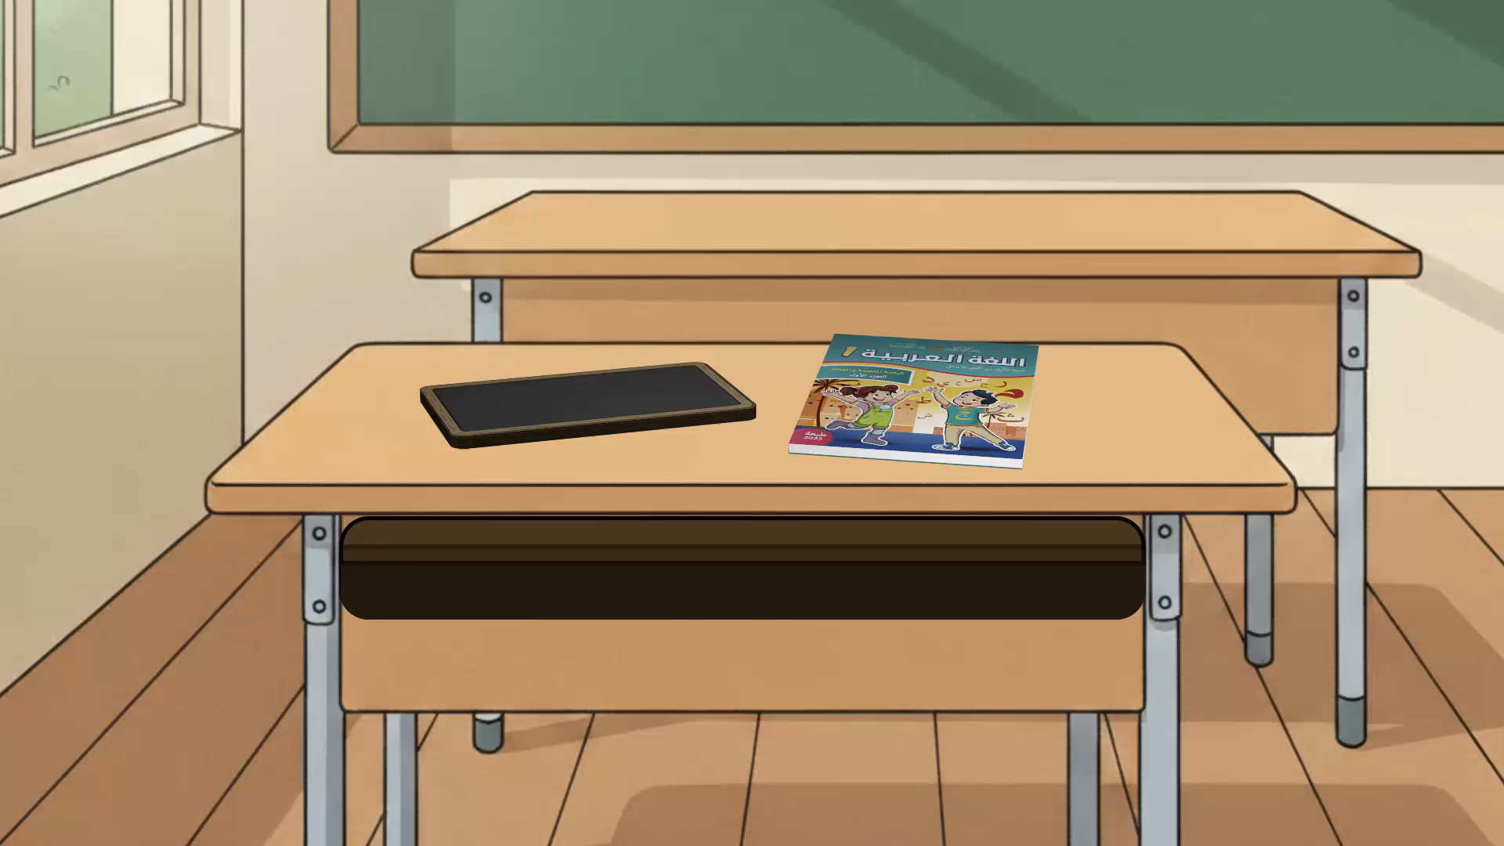
قبل أن نبدأ حصة اليوم سأخبركم عن شروط الحصول على نجمة التميز.
في كل حصة سيفوز ثلاثة منكم بالنجمة.
اختــتام الحــصة
تقويم فهم المقروء وتوظيف الظواهر اللغوية
افتتاح الحصة

Slide 10
اليوم الرابع
تمرير جماعي
تقويم المعجم وفهم المقروء؛
توظيف الظواهر اللغوية المدروسة.

Slide 11
موجهات تمرير رائز المعجم
1. يمرر رائز المعجم جماعيا وتحرر الإجابات على كراسة التقويم؛
3. يشرح الأستاذ المطلوب من المتعلمين(ات)، ويقدم التمرين جملة جملة لتخفيف الحمولة المعرفية؛
4. بعد كل جملة يترك لهم مدة كافية للإجابة كتابة على أوراقهم.

Slide 12
موجهات تمرير رائز فهم المقروء
1. يمرر رائز فهم المقروء جماعيا وتحرر الإجابات على كراسة التقويم؛
2. يوجه الأستاذ المتعلمين إلى قراءة النص؛
3. يقرأ الأستاذ السؤال ويشرح المطلوب للمتعلمين، ويقدم لهم التمارين بشكل متدرج واحدا فواحدا ؛
4. بعد كل تمرين يترك لهم مدة كافية لاختيار الجواب الصحيح وكتابته على الكراسة.

Slide 13
موجهات تمرير رائز توظيف الظواهر اللغوية
1. يمرر رائز توظيف الظواهر جماعيا وتحرر الإجابات على كراسة التقويم؛
2. يوجه الأستاذ المتعلمين إلى الأسئلة المعروضة على الشاشة؛
3. يشرح الأستاذ المطلوب للمتعلمين، ويقدم لهم التمرين بشكل متدرج

Slide 14
المعجم
توجيه المتعلمين إلى ملاحظة الصور؛
2. توجيه المتعلمين إلى تمرين المعجم V1؛
يقرأ الأستاذ السؤال 1 ويطالب المتعلمين بالإجابة.

Slide 15
فهم المقروء
تمرير جماعي
تقويم فهم المقروء

Slide 16
فهم المقروء LC1 – LC2
توجيه المتعلمين إلى قراءة النص مرتين؛
2. توجيه المتعلمين إلى أسئلة الفهم؛
يقرأ الأستاذ السؤال الأول ويطالب المتعلمين بالإجابة، ثم يقرأ السؤال الثاني ويطالب المتعلمين بالإجابة، وهكذا إلى أن يكمل الأسئلة؛

Slide 17

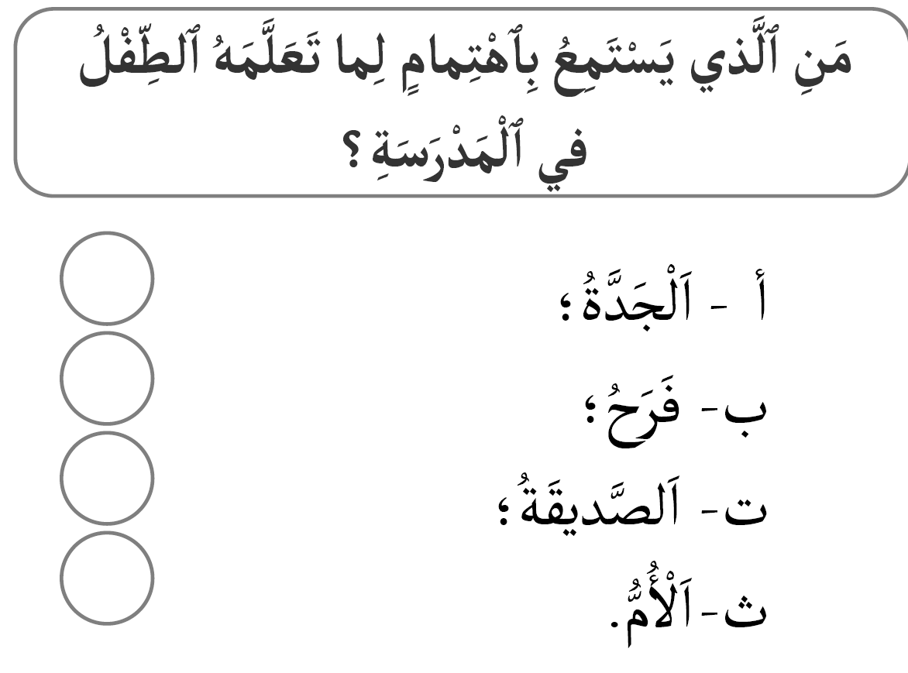
التمرين 1: يقرأ الأستاذ متن السؤال ويدعو المتعلمين إلى وضع علامة أمام الجواب الصحيح.
اختــتام الحــصة
تقويم فهم المقروء وتوظيف الظواهر اللغوية
افتتاح الحصة
التمرين الأول
اَلْأَبُ
استدراك: النموذج 2
مطالبة المتعلمين بتعويض فرح ب الأب
ضمن الاختيارات قبل الشروع في الإجابة.

Slide 18
التمرين 2: يقرأ الأستاذ متن السؤال ويدعو المتعلمين إلى وضع علامة أمام الجواب الصحيح.
اختــتام الحــصة
تقويم فهم المقروء وتوظيف الظواهر اللغوية
افتتاح الحصة
التمرين الثاني

Slide 19
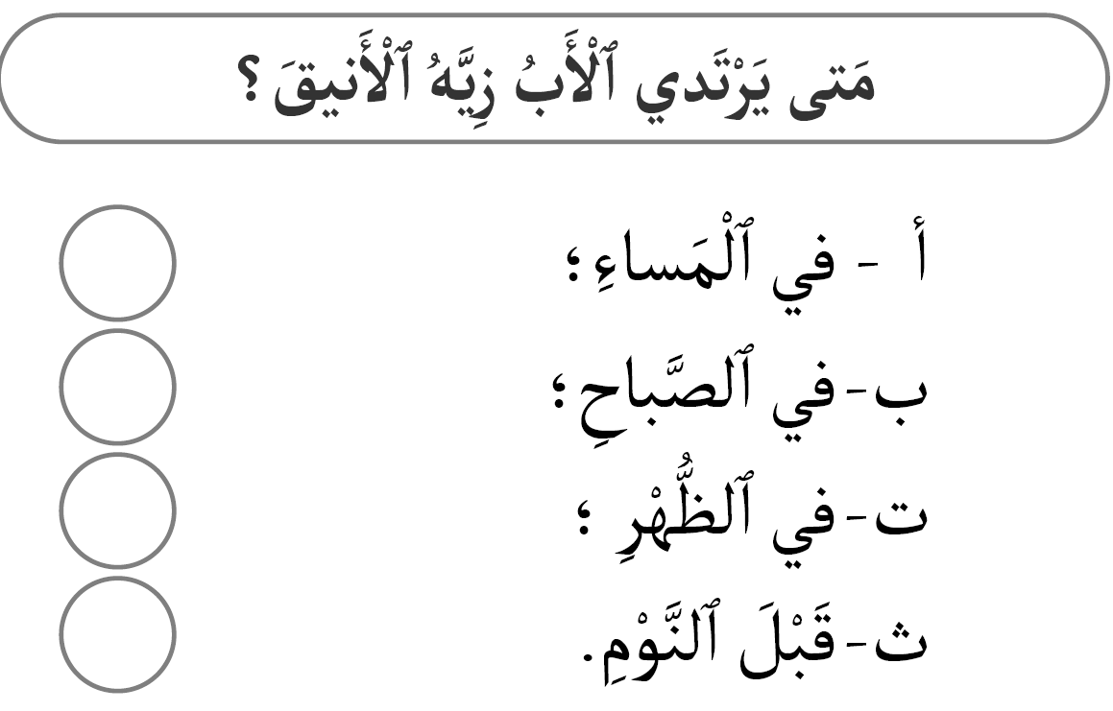
التمرين 3: يقرأ الأستاذ متن السؤال ويدعو المتعلمين إلى وضع علامة أمام الجواب الصحيح.
اختــتام الحــصة
تقويم فهم المقروء وتوظيف الظواهر اللغوية
افتتاح الحصة
التمرين الثالث
مَتى يَعودُ الْأَبُ مِنْ عَمَلِهِ؟
استدراك: النموذج 2
تصحيح السؤال: متى يعود الأب من عمله؟

Slide 20
التمرين 4: يقرأ الأستاذ متن السؤال ويدعو المتعلمين إلى كتابة حرف الجواب الصحيح على أوراق التحرير
اختــتام الحــصة
تقويم فهم المقروء وتوظيف الظواهر اللغوية
افتتاح الحصة
التمرين الرابع

Slide 21
توظيف الظواهر اللغوية
تمرير جماعي
توظيف الظواهر اللغوية المدروسة

Slide 22
سترتبون كلمات للحصول على جمل مفيدة.
اختــتام الحــصة
تقويم فهم المقروء وتوظيف الظواهر اللغوية
افتتاح الحصة
التمرين الأول

Slide 23
يقرأ الأستاذ متن السؤال ويدعو التلاميذ إلى تركيب الجملة الأولى ثم الثانية على كراساتهم في المكان المناسب.
اختــتام الحــصة
تقويم فهم المقروء وتوظيف الظواهر اللغوية
افتتاح الحصة
التمرين الأول

Slide 24
سأملي عليكم كلمات النموذج 1 – قِصَّةٌ - رَسّامٌ - ضَخْمٌ – ريشٌ
–النموذج 2: حاضِرٌ – غادر – لِسانٌ - صديق
اختــتام الحــصة
تقويم فهم المقروء وتوظيف الظواهر اللغوية
افتتاح الحصة
التمرين الثاني

Slide 25
اختتام الحصة
ماذا تعلمتم؟
واجباتكم المنزلية.

Slide 26


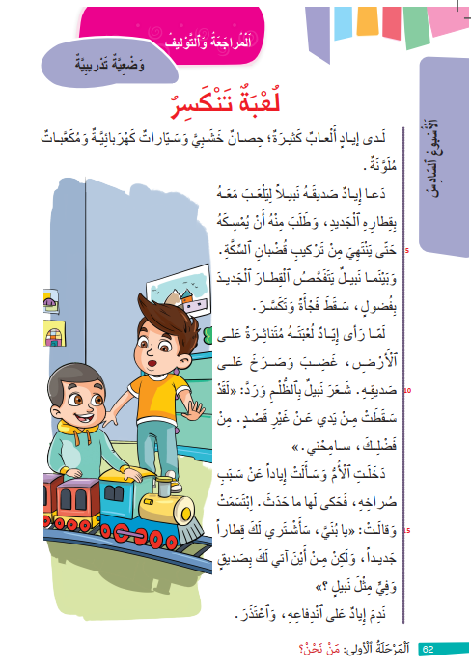
في المنزل، تدربوا على قراءة النص ص 62.
اختــتام الحــصة
تقويم فهم المقروء وتوظيف الظواهر اللغوية
افتتاح الحصة

Slide 27
